Slide 1

▶
YouTube
急上昇ランキング
TOP 5
2026年09月11日
ずんだもんと一緒に見ていくのだ！

Slide 2

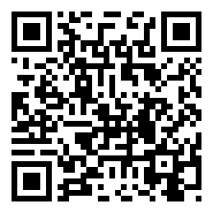
#5
『ゴジラ-0.0』ストーリーはこうなる!!全予告を並べた結果見えてきた結末とは｜…
📺 Japan Sci-Fi 【SF解説・創作】
👁 9万回 👍 787
▲ QRコードで視聴

Slide 3
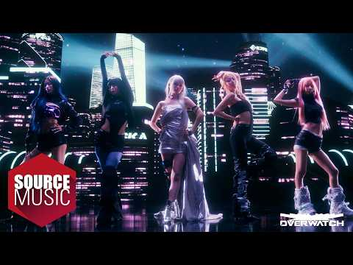
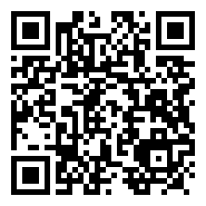
#4
LE SSERAFIM (르세라핌) 'Made My Night' OFFIC…
📺 HYBE LABELS
👁 237万回 👍 16万
▲ QRコードで視聴

Slide 4

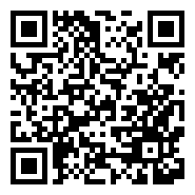
#3
LEVEL5 VISION 2026 II 夢
📺 LEVEL5ch【公式】
👁 130万回 👍 3万
▲ QRコードで視聴

Slide 5

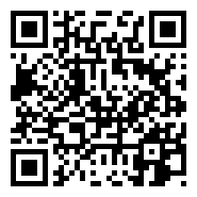
#2
【予告】映画「SUKIYAKI 上を向いて歩こう」＜12月25日(金)公開＞
📺 東宝MOVIEチャンネル
👁 6万回 👍 553
▲ QRコードで視聴

Slide 6

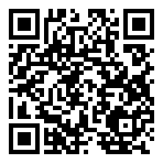
🏆 NO.1 🏆
【歌ってみた】さよーならまたいつか！/星導ショウ
📺 星導ショウ / Hoshirube Sho【にじさんじ】
👁 42万回 👍 4万
▲ QRコードで視聴

Slide 7
以上！
YouTube急上昇
TOP5でした！
チャンネル登録・
いいね！よろしくなのだ🌿
また明日もお楽しみに！

